Slide 1
Использование приёмов мнемотехники в работе с детьми с ОВЗ
Воспитатель
Позорова Галина Ивановна
МДОБУ «Детский сад № 30»
г. Бузулук
2015 г.

Slide 2
Проблемы речи детей дошкольного возраста с ОВЗ
Они не проявляют интереса к поисковой деятельности и с трудом планируют любые её виды.
Дети не готовы к выполнению заданий, не отличаются высокой работоспособностью.
Заучивание стихотворений вызывает у них большие трудности, быстрое утомление и отрицательные эмоции.
Трудности в овладении детьми словарным запасом и грамматическим строем родного языка тормозит процесс развития связной речи.
Смысловые высказывания детей отличаются отсутствием четкости, последовательности изложения, отрывочностью, акцентом на внешние, поверхностные впечатления, а не на причинно-следственные взаимоотношения действующих лиц.
Труднее всего даются таким детям самостоятельное высказывание по памяти.

Slide 3
Использование мнемотаблиц как фактор, облегчающий процесс становления связной речи
Наглядность (рассматривание предметов, картин помогает детям называть предметы, их характерные признаки, производимые с ними действия).
Создание плана высказывания.
Учите ребёнка каким-нибудь неизвестным словам – он будет долго и напрасно мучиться; но свяжите двадцать таких слов с картинками, и он их усвоит на лету.
К.Д. Ушинский

Slide 4
Мнемотехника – в переводе с греческого – «ИСУССТВО ЗАПОМИНАНИЯ», история которого насчитывает более 2500 лет. Считается, что это слово придумал Пифагор Самосский (6 век до н.э.)
Мнемотехника – это система внутреннего письма, позволяющая последовательно записывать в мозг информацию, преобразованную в комбинации зрительных образов

Slide 5
С помощью мнемотехники
решаются следующие задачи
Развивать связную и диалогическую речь.
Развивать у детей умение с помощью графической аналогии,
а так же с помощью заместителей понимать и рассказывать
знакомые сказки, стихи по мнемотаблице.
Обучать детей правильному звукопроизношению. Знакомить с буквами.
Развивать у детей умственную активность, сообразительность, наблюдательность, умение сравнивать, выделять существенные признаки.
Развивать у детей психические процессы: мышление, внимание, воображение, память (различные виды).
Содействовать решению дошкольниками изобретательских задач
сказочного, игрового, экологического, этического характера и др.

Slide 6
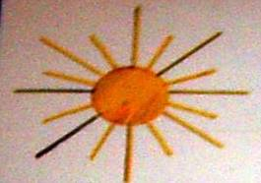
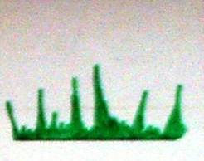
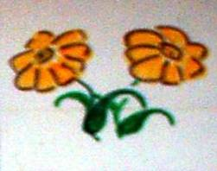
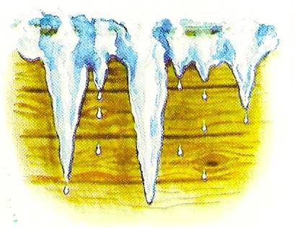
Структура мнемотехники
Мнемоквадраты
Мнемодорожки

Slide 7
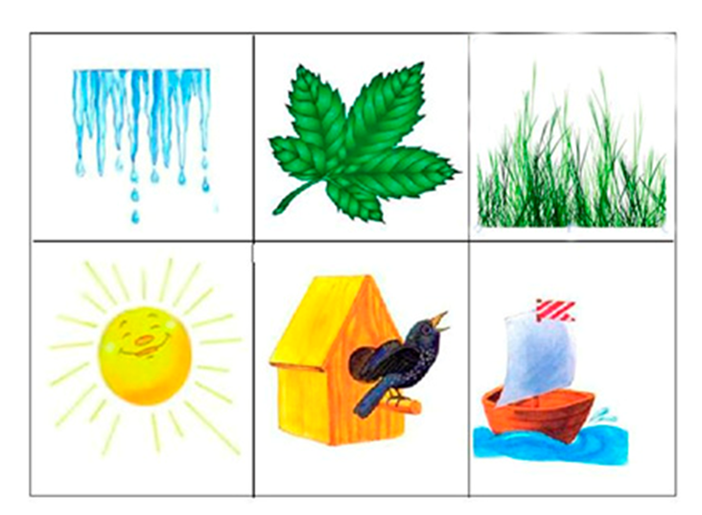
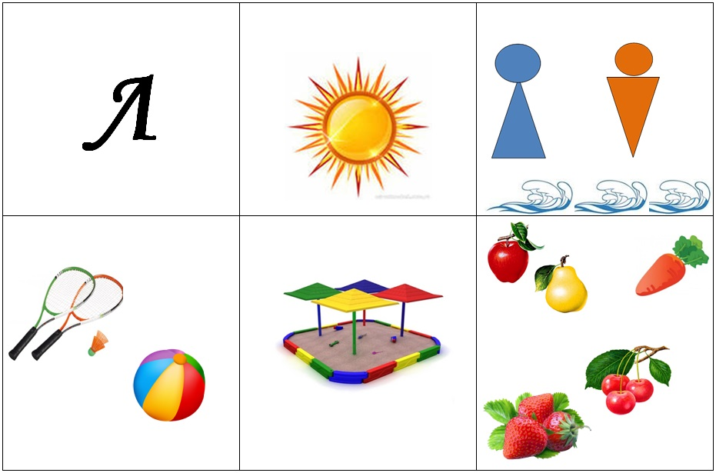
Мнемотаблицы

Slide 8
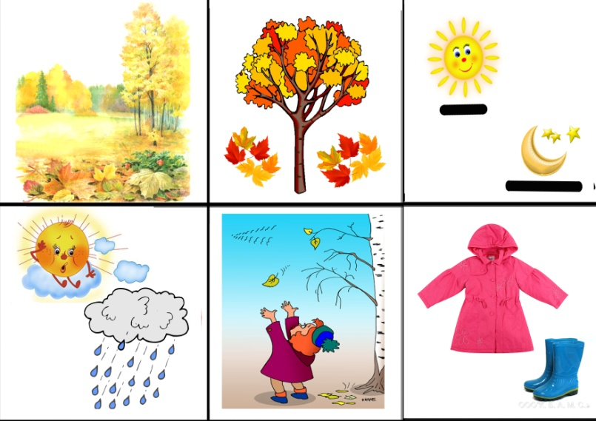
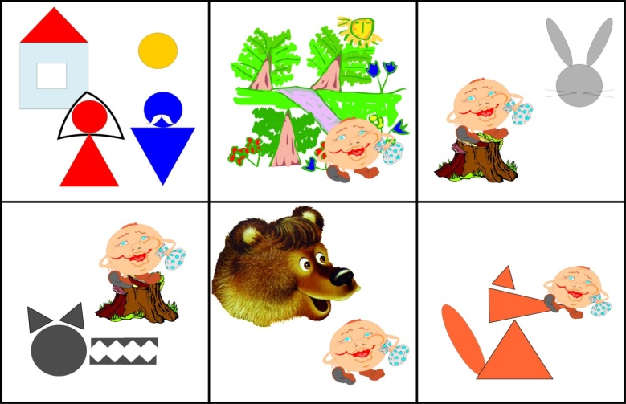
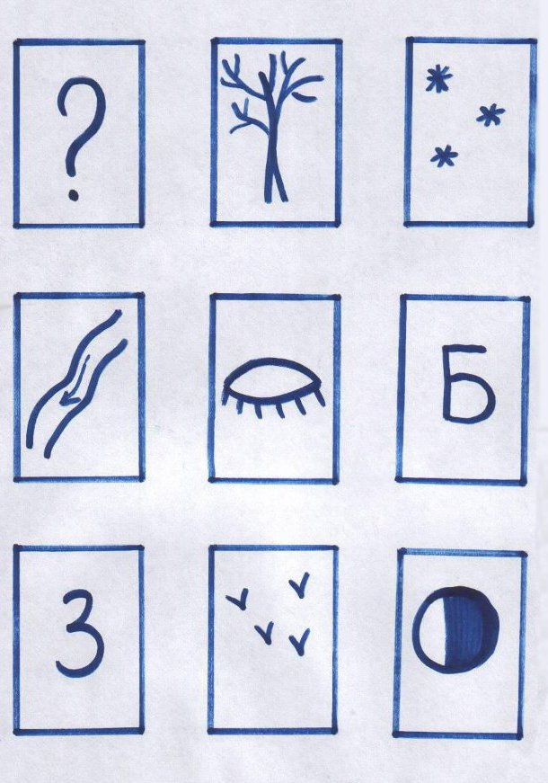
Мнемотаблицы делятся на:
Предметно-
схематические
Предметные
Схематические

Slide 9
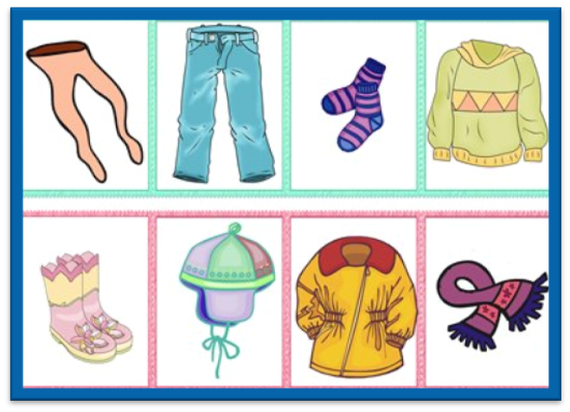
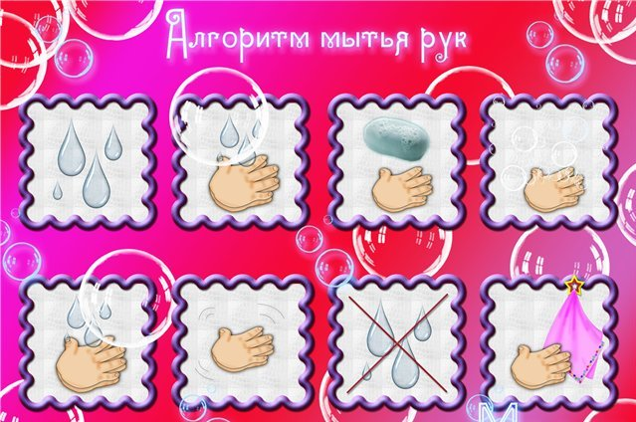
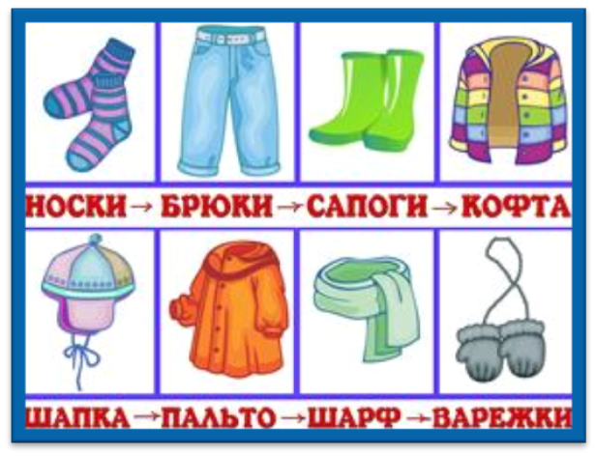
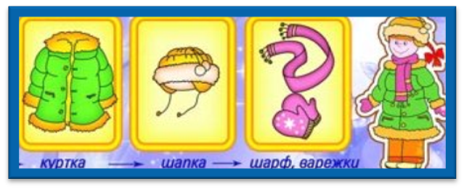
Использование мнемотаблиц в режимных моментах
Формирование культурно – гигиенических навыков
Алгоритм одевания

Slide 10
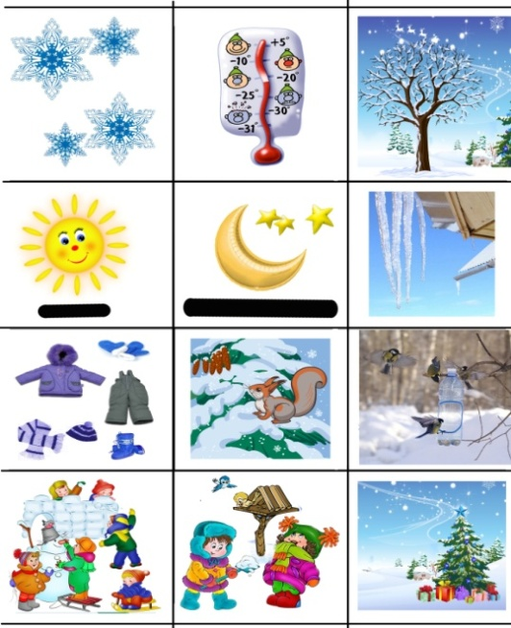
Ознакомление с окружающей действительностью
Лето
Времена года
Весна
Осень

Slide 11
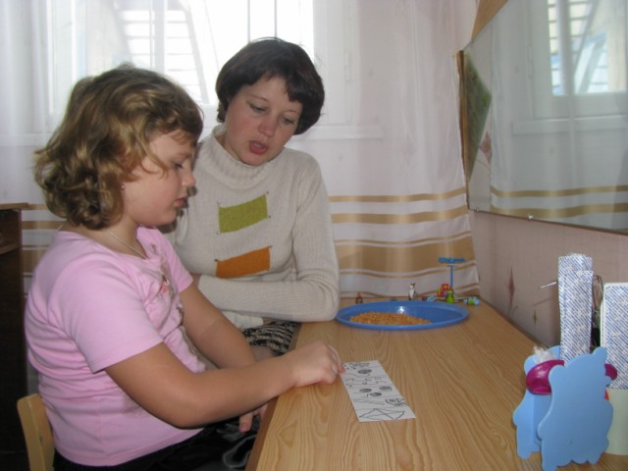
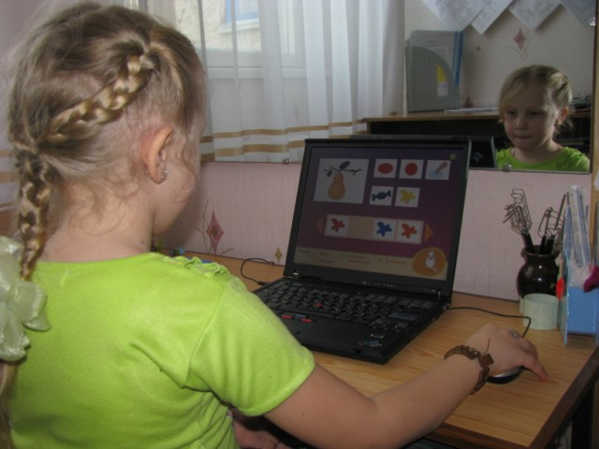
Мнемотаблицы в работе логопеда
Для индивидуальной работы на этапе автоматизации
и дифференциации звуков .
Для развития лексико-грамматического строя .

Slide 12
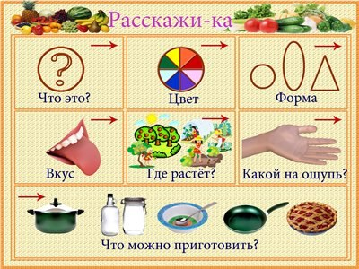
Мнемотаблицы
для составления описательных рассказов

Slide 13
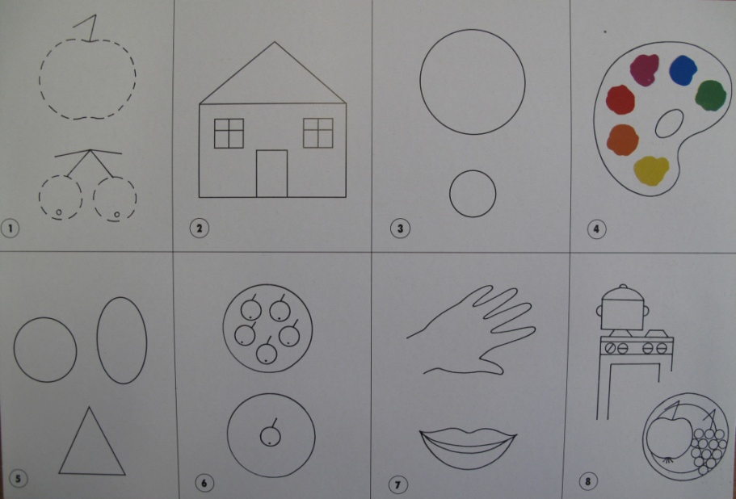
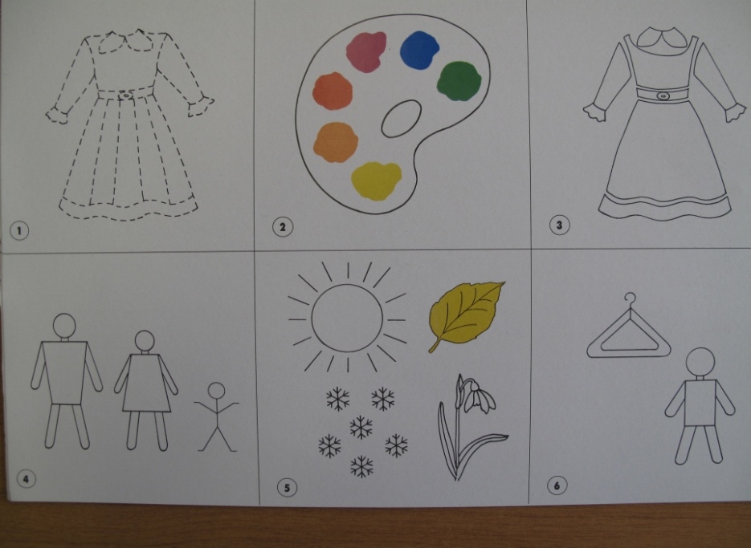
Описательный рассказ
«Фрукты, ягоды»
Название фрукта или ягоды.
Где растёт (на дереве, на кусте).
Размер.
Цвет.
Форма.
Количество плодов на стебле (черенке).
Каким является на ощупь и на вкус?
Способ употребления (варят,
употребляют сырым).
«Одежда»
Название предмета одежды.
Цвет.
Строение (Составные части).
Назначение:
- по полу человека (мужская, женская);
по возрасту (детская, взрослая).
5. Сезонность.
6. На какую часть тела одевают?

Slide 14
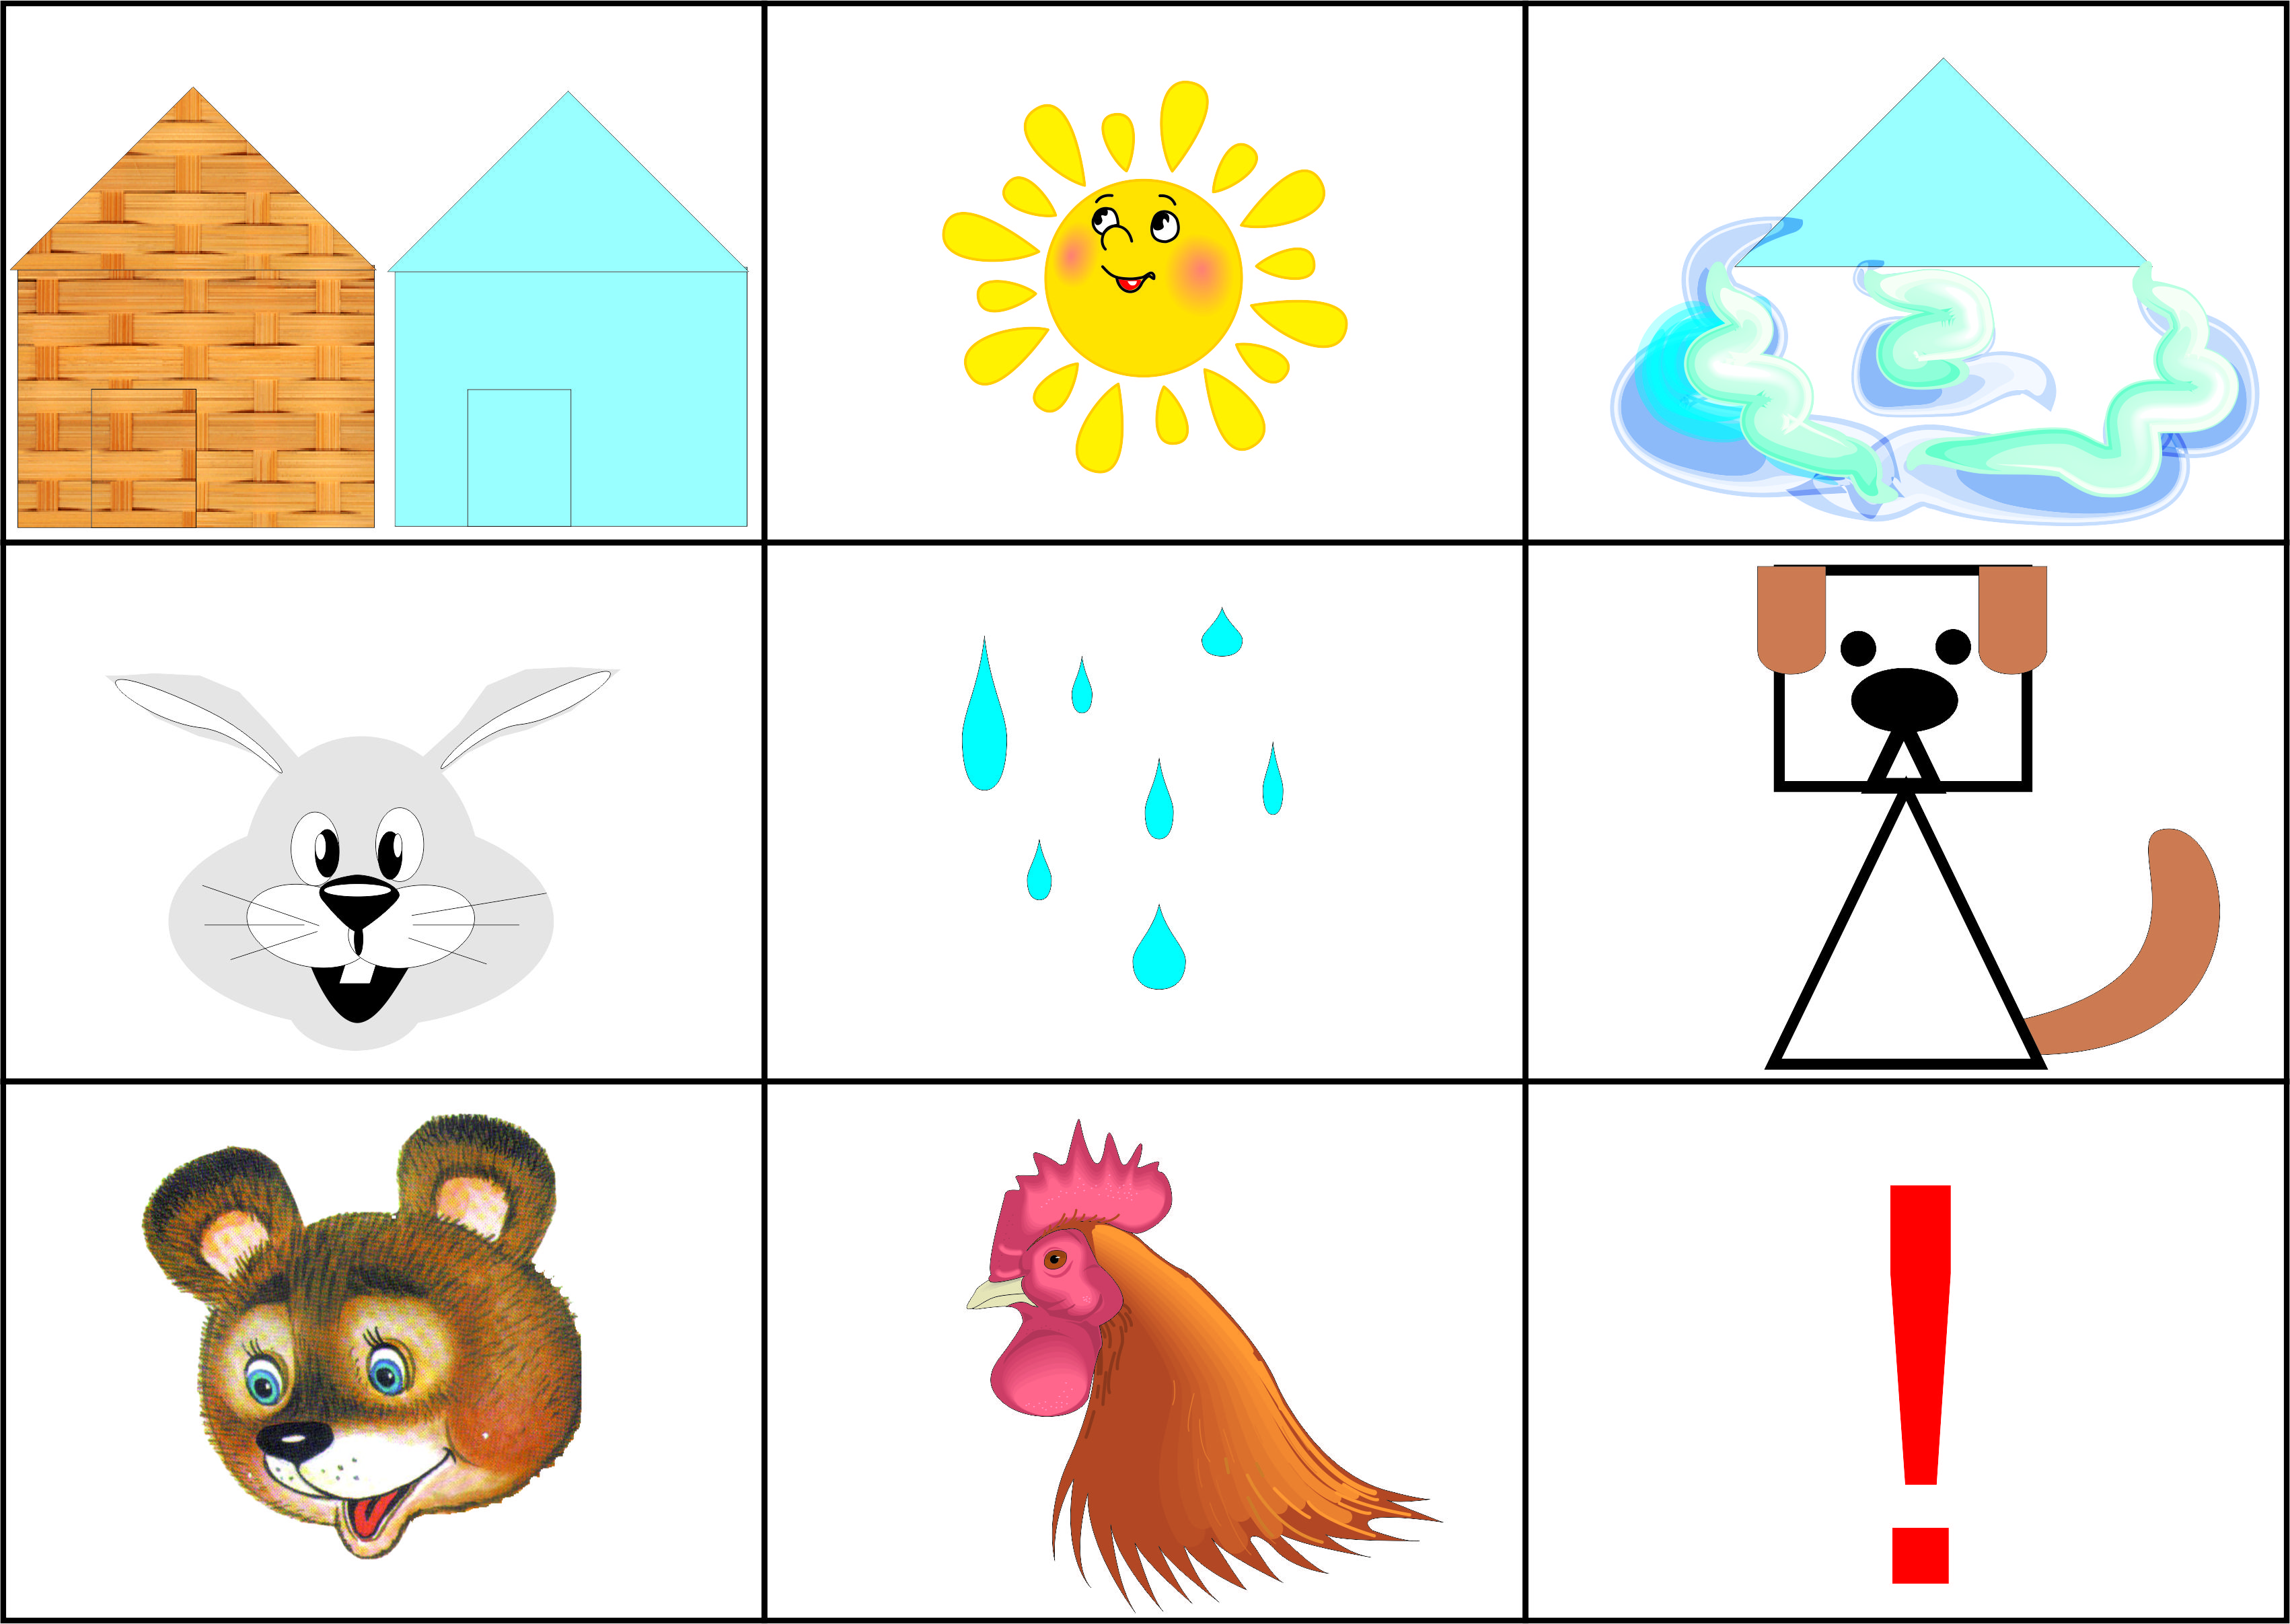
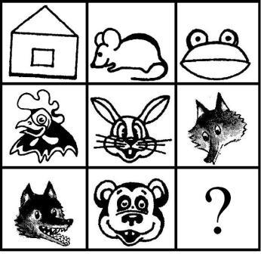
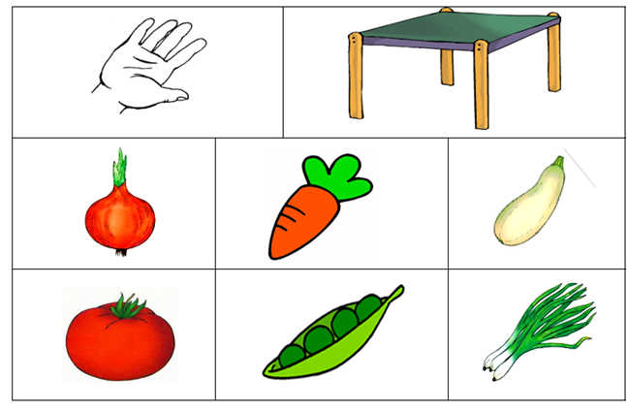
Пересказ
«Заюшкина избушка»
«Теремок»
«Репка»
Заучивание потешек, стихотворений, отгадывание загадок
В руки овощи берем ... В руки овощи берем, Овощи на стол кладем. Лук, морковка, кабачок, Помидор, горох, лучок.

Slide 15
Этапы работы с мнемотаблицами:
1 этап: Рассматривание таблицы и разбор того, что на ней изображено.
2 этап: Осуществляется перекодирование информации, т.е. преобразование из абстрактных символов в образы.
3 этап: После перекодирования осуществляется пересказ сказки или рассказ по заданной теме. В младших группах с помощью воспитателя, в старших – дети должны уметь самостоятельно.

Slide 16
